Slide 1
안심클릭 고도화 화면 설계서
안심클릭_온라인
(2013.03.24)
본 문서는 어떠한 경우에도 공식적인 허가 없이 복사하거나 외부로 유출하는 일체의 행위를 금함

Slide 2
Revision History
Version | Updates | Author | Date
1.0 | Initial Draft | 임진혁 | 2014-03-24

Slide 3
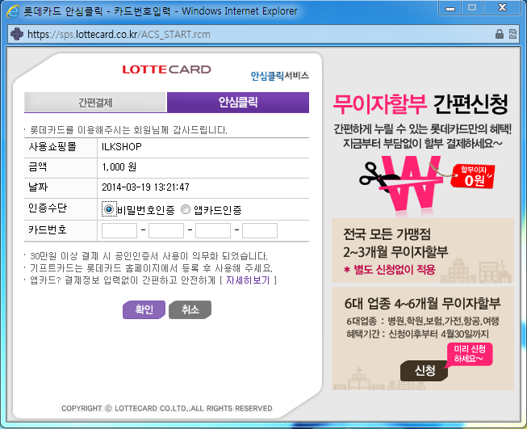
Ansim-01-01 안심클릭 회원조회 (카드번호 입력)
■ 안심클릭 회원조회 (카드 번호 입력 )
● 카드번호(PK)로 안심클릭 회원가입 여부 판별 ● 9번 광고창은 온라인에만 제공됨. ● 입력된 카드 번호로 카드브랜드 판별
1
2
9
! Comment
1 | 디폴트 롯데카드 이미지, 간편결제 제휴(SmartPay) 시 변경가능
2 | 현재 이용하는 서비스
3 | 탭 이동으로 간편결제 및 안심클릭 이용가능
4 | 앱카드 라디오버튼 선택시 앱카드 인증 4페이지 참조. 단 30만원 이상일시 앱카드인증(인증수단)이 보이지 않음.
5 | 카드번호 입력 마스킹 처리. 아멕스 카드(15자리) 체크를 위한3~4 자리 수 체크
6 | 앱카드 안내화면 이동 5페이지 참조.
7 | 카드번호 length 및 롯데카드 정합성 체크(오류시7페이지참조) 정합성 3회 오류일 경우 안내 후 종료(8페이지참조) 가입여부 판별 후 미 가입시 안심클릭 가입(9페이지참조), 가입시 안심클릭 인증으로 이동(페이지참조)
8 | 회원조회 취소시 회원조회 취소 안내 팝업 후 종료 6페이지 참조
9 | 광고창 클릭시 광고 사이트 팝업
10 | 카드도용방지 서비스(현재 영업정지로 카도방서비스 불가)
3
4
5
6
7
8
10

Slide 4
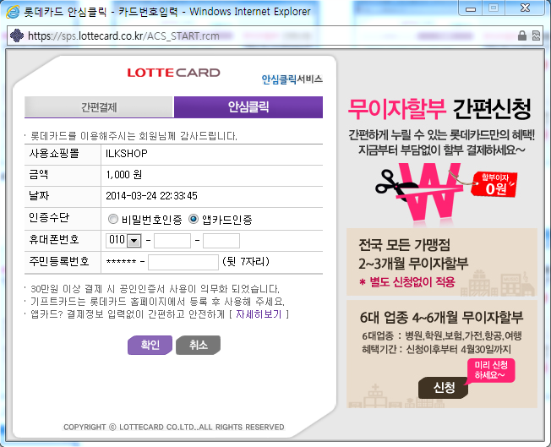
Ansim-01-02 앱카드 인증(회원조회)
■ 앱카드 회원조회
● 앱카드 회원조회 페이지
! Comment
1 | 앱카드, 안심클릭 인증 선택
2 | 전화번호 및 주민번호 뒷자리로 회원여부 판별
1
2

Slide 5
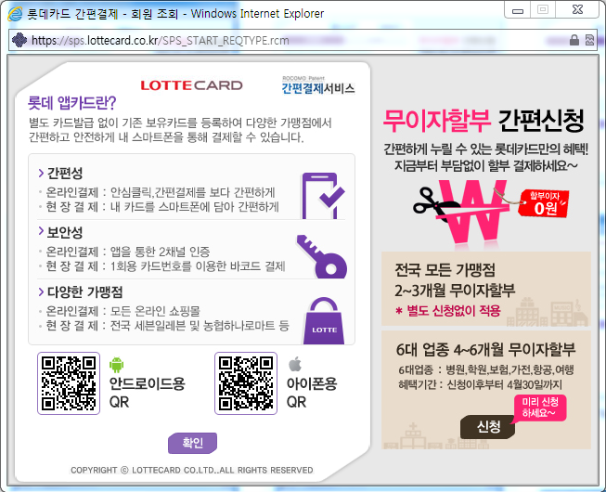
Ansim-01-03 앱카드 안내
■ 앱카드 안내
● 앱카드 안내 페이지(레이어팝업) ● QR 바코드 인식 후 디바이스 별(안드로이드, 아이폰) 마켓으로 이동 후 앱카드 다운로드 유도
6
1
2
! Comment
1 | 디폴트 롯데카드 간편결제 제휴 시 변경가능
2 | 현재 이용하는 서비스
3 | 안드로이드 마켓 이동 QR코드 이미지
4 | 아이폰 앱스토어 이동 QR코드 이미지
5 | 확인 버튼 클릭시 앱카드 안내 종료(레이어 팝업 visible false)
6 | 광고창 클릭시 광고 사이트 팝업
3
4
5

Slide 6
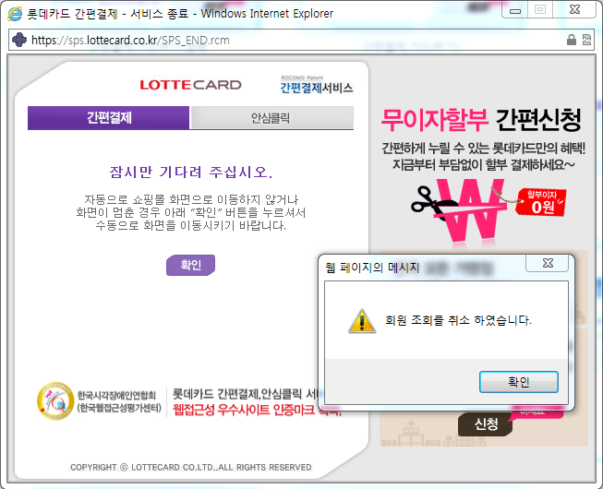
Ansim-01-04 안심클릭 회원조회 취소
■ 앱카드 안내
● 안심클릭 회원조회 취소
! Comment
1 | 회원조회 취소 안내 팝업 확인 클릭시 서비스 종료
2 | 팝업 확인 후 종료가 안되면 수동 종료 서비스 버튼
2
1

Slide 7
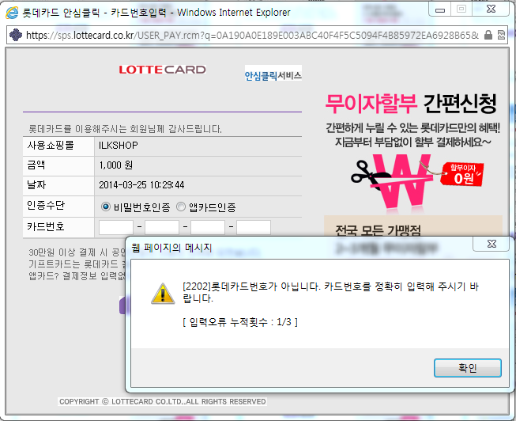
Ansim-01-05 안심클릭 카드 정합성 체크
■ 안심클릭 카드 정합성 체크
● 안심클릭 카드번호 레가시 조회 후 카드 정합성 판별. ● 연속 3회 오류 시 오류 안내 후 종료(8페이지 참조).
! Comment
1 | 카드번호 오류 횟수 카운팅.
2 | 알럿 사라짐.
1
2

Slide 8
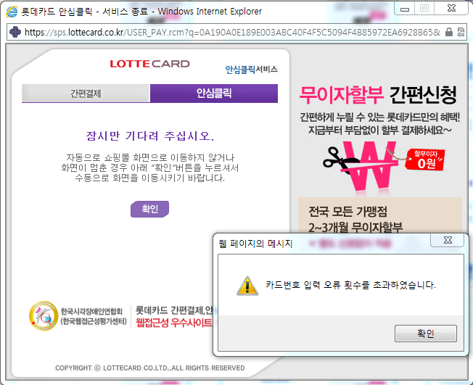
Ansim-01-06 안심클릭 카드 정합성 체크 3회 오류
■ 안심클릭 카드 정합성 체크 3회 오류
● 안심클릭 카드번호 레가시 조회 후 카드 정합성 판별 연속 3회 오류시 오류 안내 후 종료.
! Comment
1 | 확인 클릭시 자동 종료.
2 | 확인 클릭시 수동 종료
2
1

Slide 9
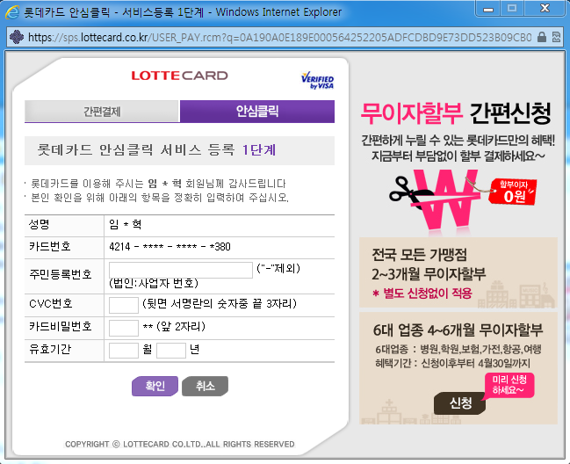
Ansim-02-01 안심클릭 서비스등록1단계 (카드인증)
■ 안심클릭 서비스등록1단계(카드인증)
● 카드번호 정합성 체크 후 카드정보 및 회원정보를 표기해준다. 주민번호 및 CVC(4DBC) , 카드비밀번호, 유효기간을 입력 하여 본인 인증한다.
! Comment
1 | 정합성체크 후 전달받는 카드 브랜트 표기.
2 | 정합성체크 후 전달받는 카드번호 및 카드 사용자 성명 마스킹 한다.
3 | 주민번호 마스킹. 주민번호 13자리 체크(10페이지참조) | 숫자만 입력 허용
4 | CVC 및 4DBC마스킹, . CVC 3자리, 아멕스 4DBC 4자리 체크 . 3회 오류시 카드 락 걸림(11페이지참조)
5 | 카드 비밀번호 마스킹 카드비밀번호 앞2자리 체크 3회 오류시 카드 락 걸림(12페이지참조)
6 | 유효기간 월2자리 년 2자리 체크(13페이지참조)
7 | 카드 인증후 휴대폰 본인 인증 이동.(페이지16참조) 카드인증 실패시 각에러 팝업을 출력하며 팝업 종료시 각 필드를 클리어 한다.
8 | 취소클릭 회원조회 취소 안내 팝업 후 종료 14페이지 참조
1
2
2
3
4
5
6
7
8

Slide 10
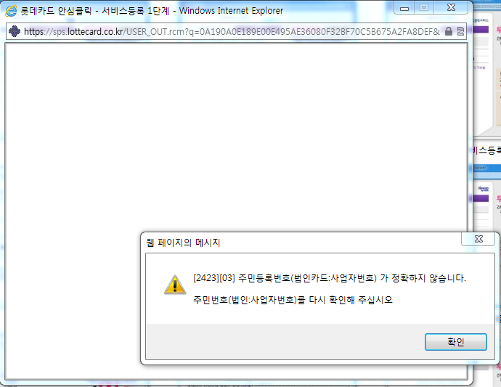
Ansim-02-02 안심클릭 서비스등록1단계 (카드인증)
■ 안심클릭 서비스등록1단계(카드인증) – 주민등록번호(사업자번호)오류
● 롯데카드 레가시에 카드번호 정합성 체크 후 주민번호가 틀릴 시 에러를 출력한다.
! Comment
1 | 확인 클릭시 알럿 사라짐(이미 화면은 올라오고 있으나 알럿창 출력으로 화면이 멈춰있음.)
1

Slide 11
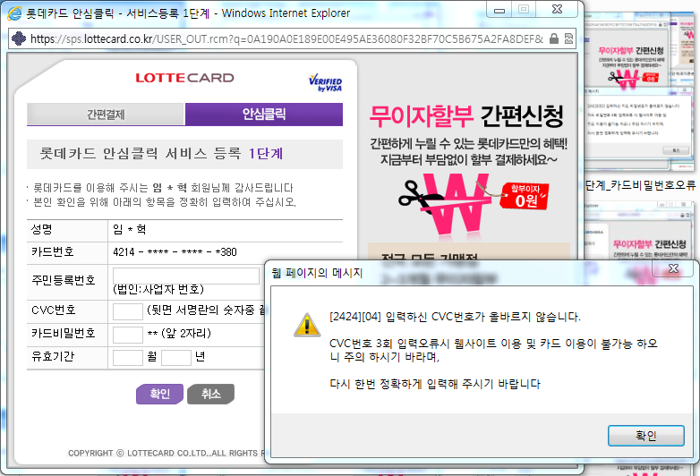
Ansim-02-03 안심클릭 서비스등록1단계 (카드인증)
■ 안심클릭 서비스등록1단계(카드인증) – CVC, 4DBC오류
● 롯데카드 레가시에 카드번호 정합성 체크 후 CVC(4DBC)가 틀릴 시 에러를 출력한다.
! Comment
1 | 확인 버튼 클릭 시 알럿 창 사라짐.
1

Slide 12
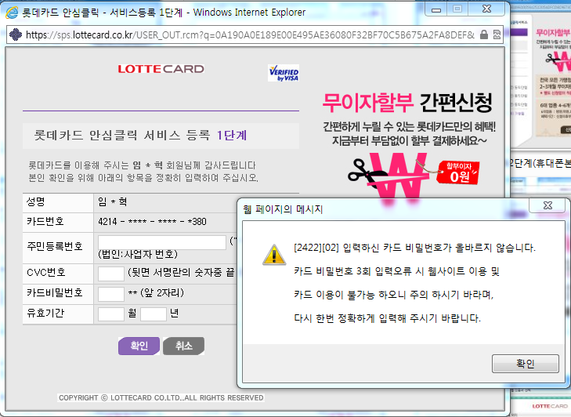
Ansim-02-04 안심클릭 서비스등록1단계 (카드인증)
■ 안심클릭 서비스등록1단계(카드인증) – 카드비밀번호 오류
● 롯데카드 레가시에 카드번호 정합성 체크 후 카드 비밀번호가 틀릴 시 에러를 출력한다.
! Comment
1 | 확인 버튼 클릭 시 알럿 창 사라짐.
1

Slide 13
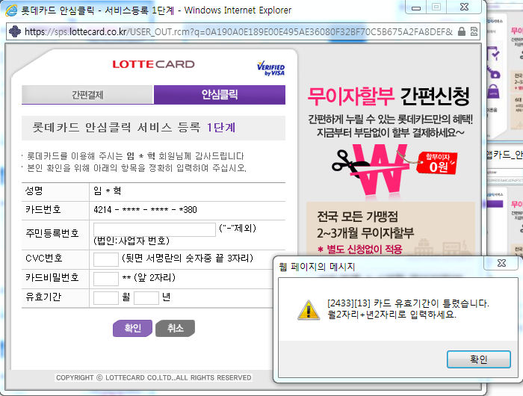
Ansim-02-05 안심클릭 서비스등록1단계 (카드인증)
■ 안심클릭 서비스등록1단계(카드인증) – 카드 유효기간 오류
● 롯데카드 레가시에 카드번호 정합성 체크 후 카드비밀번호가 틀릴시 에러를 출력한다.
! Comment
1 | 확인 버튼 클릭 시 알럿 창 사라짐.
1

Slide 14
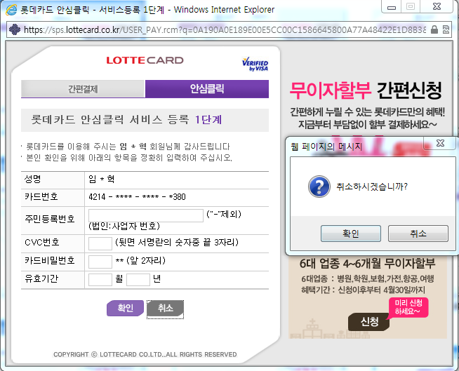
Ansim-02-06 안심클릭 서비스등록1단계 (카드인증)
■ 안심클릭 서비스등록1단계(카드인증) – 취소
● 롯데카드 레가시에 카드번호 정합성 체크 후 카드비밀번호가 틀릴시 에러를 출력한다.
! Comment
1 | 확인 버튼 클릭 후 안심클릭 서비스를 종료 한다.(15페이지참조)
2 | 확인 버튼 클릭 시 컨펌 창 사라짐.
1
2

Slide 15
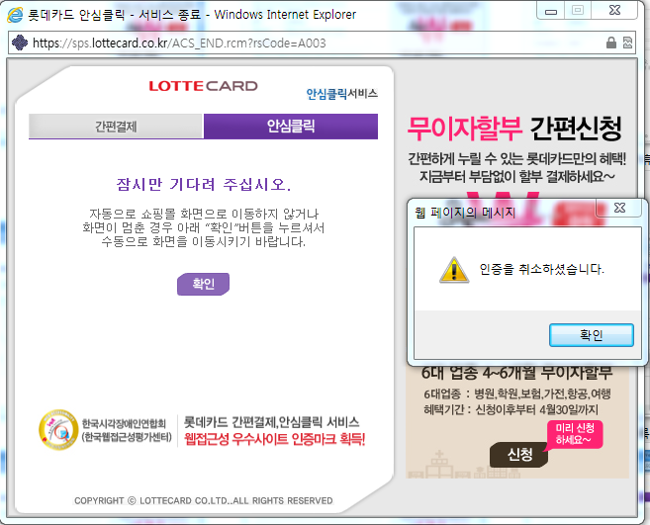
Ansim-02-07 안심클릭 인증취소
■ 안심클릭 인증취소
● 안심클릭 서비스등록을 취소시 알럿 창 출력 후 안심클릭 서비스를 종료한다.
! Comment
1 | 확인 버튼 클릭 후 서비스 종료.
1

Slide 16
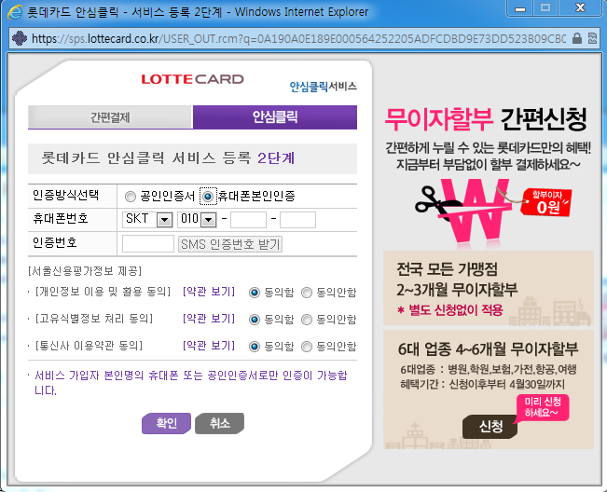
Ansim-03-01 서비스 등록 2단계 - 휴대폰 및 공인인증서 본인인증(휴대폰)
■ 안심클릭 서비스 등록 2단계 – 휴대폰 및 공인인증서 본인인증(휴대폰)_1
● 안심클릭 서비스등록을 위한 휴대폰 본인 인증.
! Comment
1 | 공인인증서 휴대폰 본인인증 선택으로 UI 변경.
2 | 전화번호 입력 숫자 및 3~4자리 체크
3 | 전화번호 미 입력시 전화번호 입력 팝업 후 전화번호 텍스트 박스 포커스 이동. 전화번호 입력 시 서신평 안내 및 인증시간 안내 후 서신평 SMS발송(17페이지 참조).
4 | 약관 미동의시 약관동의 팝업 출력
5 | 서신평 인증번호 6자리 검증후 맞으면 서비스 등록 3단계로 이동 틀리면 인증번호 틀림 알림 팝업 출력. 인증번호 3회 오류시 공인인증으로 인증받도록 유도.
6 | 취소 버튼 클릭시 인증 취소 팝업 후 서비스 종료.(15페이지 참조)
7 | 숫자 6자리만 입력 가능.
1
7
2
3
4
5
6

Slide 17
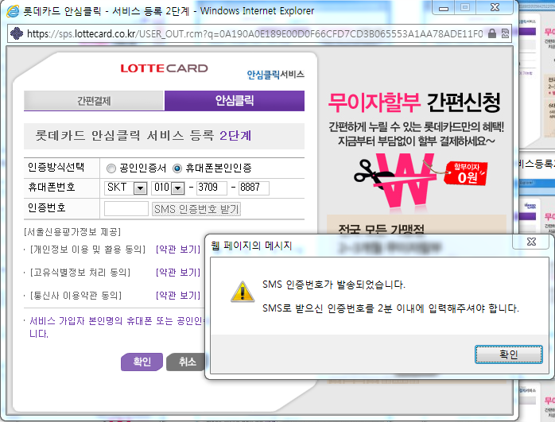
Ansim-03-01 서비스 등록 2단계 - 휴대폰 및 공인인증서 본인인증(휴대폰)
■ 안심클릭 서비스 등록 2단계 – 휴대폰 및 공인인증서 본인인증(휴대폰)_2
● 안심클릭 서비스등록을 위한 휴대폰 본인 인증.
! Comment
1 | 확인 버튼 클릭 후 SMS 발송
1

Slide 18
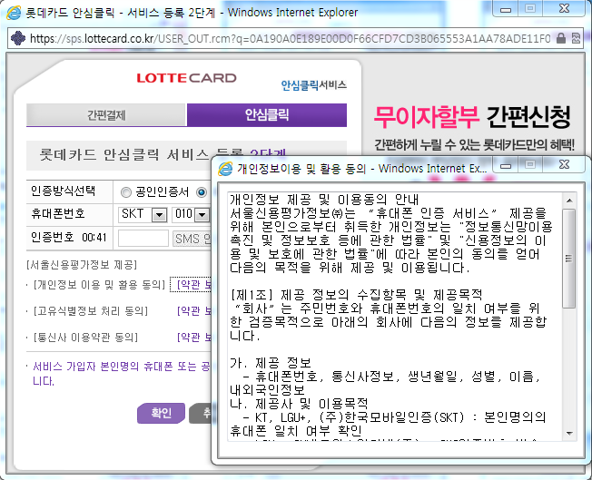
Ansim-03-01 서비스 등록 2단계 - 휴대폰 및 공인인증서 본인인증(휴대폰)
■ 안심클릭 서비스 등록 2단계 – 휴대폰 및 공인인증서 본인인증(휴대폰)_3
● 안심클릭 서비스등록을 위한 휴대폰 본인 인증.
! Comment
1 | 클릭시 서신평 약관출력
2 | 서신평 약관
3 | 인증시간 2분 카운트
2
3
1
4
5

Slide 19
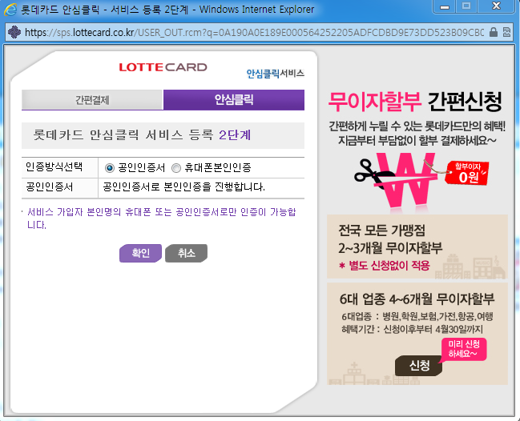
Ansim-03-02 서비스 등록 2단계 - 휴대폰 및 공인인증서 본인인증(공인인증서)
■ 안심클릭 서비스 등록 2단계 – 휴대폰 및 공인인증서 본인인증(공인인증서)
● 안심클릭 서비스등록을 위한 공인인증서 본인 인증.
! Comment
1 | 공인인증서 휴대폰 본인인증 선택으로 UI 변경.
2 | 확인버튼 클릭 시 공인인증서 화면출력(17페이지참조)
3 | 취소 버튼 클릭 시 인증 취소 팝업 후 서비스 종료.(15페이지 참조)
1
2
3

Slide 20
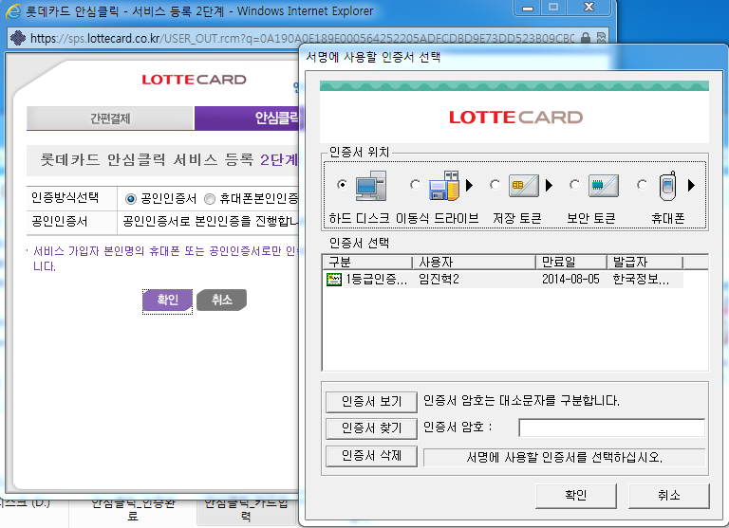
Ansim-03-03 서비스 등록 2단계 - 휴대폰 및 공인인증서 본인인증(공인인증서)
■ 안심클릭 서비스 등록 2단계 – 휴대폰 및 공인인증서 본인인증(공인인증서)
● 안심클릭 서비스 등록을 위한 공인인증서 본인 인증.
! Comment
1 | 공인인증서 패스워드 입력.
2 | 공인인증서 비밀번호 검증 후 서버에 전달받은 공인인증서 Sign(Vid) OCSP 전송 및 검증. 정상이면 서비스 등록 3단계로 이동
3 | 취소 클릭 시 공인인증서 검증 팝업 사라짐.
1
2
3

Slide 21
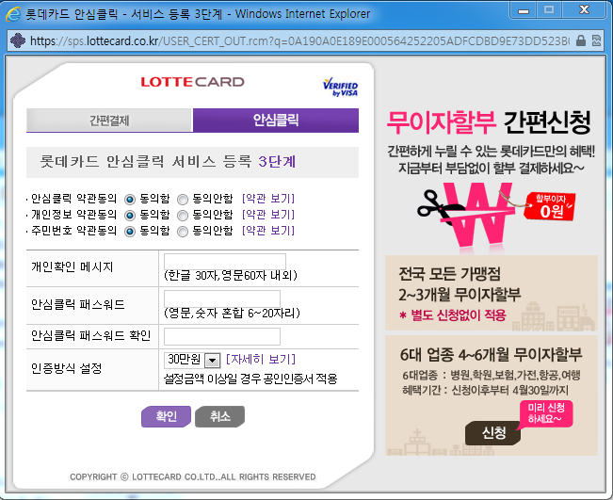
Ansim-04-01 서비스 등록 3단계 – 개인확인 메시지,공인인증 설정금액 및 패스워드설정
■ 안심클릭 서비스 등록 3단계 – 개인확인 메시지, 공인인증금액 설정 및 패스워드 설정
● 안심클릭 서비스등록을 위한 공인인증서 본인 인증.
! Comment
1 | 약관동의 라디오버튼 디폴트
2 | 약관보기 클릭 시 각 약관 출력
3 | 텍스트박스 입력 후 LENGTH 체크 스크립트는 byte 체크.
4 | 자세히 보기 클릭 시 공인인증서 안내 팝업 출력(롯데 홈페이지)
5 | 안심클릭 공인인증 설정금액. 전액, 5만원, 10만원, 15만원, 20만원, 25만원, 30만원 콤보박스 선택. 디폴트 30만원
6 | 안심클릭 패스워드 및 안심클릭 패스워드 확인과 맞는지 비교 개인확인 메시지와 안심클릭 패스워드는 같지 않아야 한다. 성공적으로 등록시 고객에게 SMS 발송한다.
7 | 취소 버튼 클릭 시 인증 취소 팝업 후 서비스 종료.(15페이지 참조)
1
2
3
5
4
6
7

Slide 22
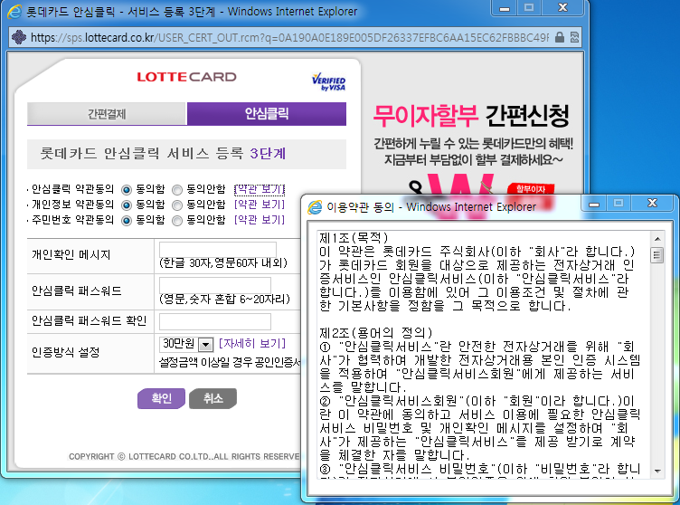
Ansim-04-02 서비스 등록 3단계 – 개인확인 메시지,공인인증 설정금액 및 패스워드설정
■ 안심클릭 서비스 등록 3단계 – 개인확인 메시지, 공인인증금액 설정 및 패스워드 설정
● 안심클릭 약관 출력
! Comment
1 | 안심클릭 약관, 개인정보 약관, 주민번호 약관 출력
1

Slide 23
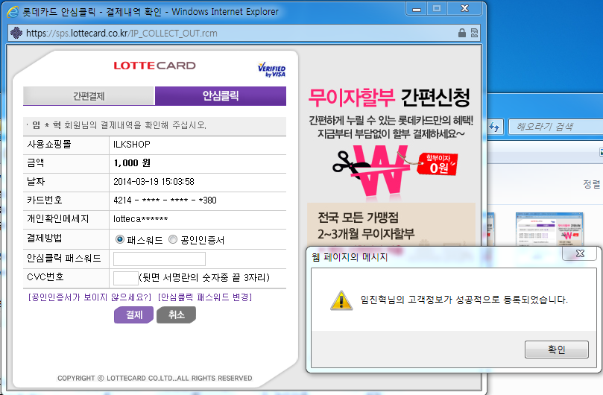
Ansim-04-03 서비스 등록 완료
■ 안심클릭 서비스 등록 완료
● 안심클릭 서비스 등록 완료 후 정상적 등록 되었다는 알림 후 인증 진행한다.
! Comment
1 | 확인 버튼 클릭 후 알럿 사라짐.
1

Slide 24
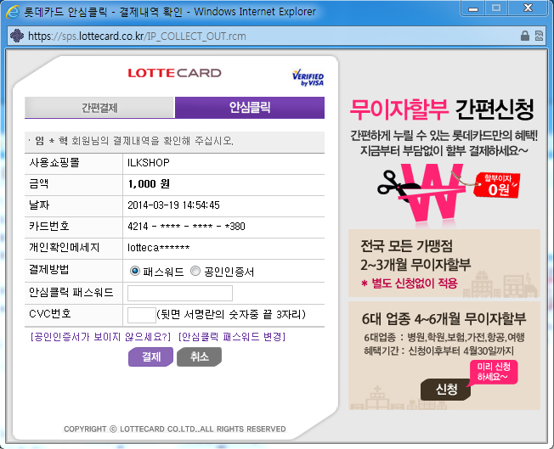
Ansim-05-01 안심클릭 인증 (패스워드)
■ 안심클릭 안심클릭 인증 (패스워드)
● 카드번호 입력 후 가입된 회원일 경우 인증을 인증한다. 인증 안심클릭 패스워드 인증, 공인인증서 인증 두 가지 진행한다. 단 30만원 이상 일 경우 공인인증서 인증만 진행한다.
! Comment
1 | 안심클릭 패스워드 및 공인인증서 선택, 단 30만원 이상 일경우 공인인증서 고정.(25페이지참조)
2 | 안심클릭 패스워드 입력 length 체크. 스크립트는 byte 체크한다.
3 | CVC, 4DBC 입력 숫자만 입력 및 3~4자리 수 체크 아멕스 카드 일 경우 4DBC로 UI 변경(28페이지참조)
4 | 공인인증 안내 페이지 팝업
5 | 안심클릭 패스워드 변경창으로 이동 (패스워드 변경창은 안심클릭 서비스 등록1,2,3 단계와 동일 하므로 화면은 생략한다.)
6 | 결제 버튼 클릭후 정상 인증시 인증 정보확인 화면으로 이동(27페이지이동)
7 | 취소 버튼 클릭시 인증 취소 팝업 후 서비스 종료.(15페이지 참조)
1
2
3
5
4
6
7

Slide 25
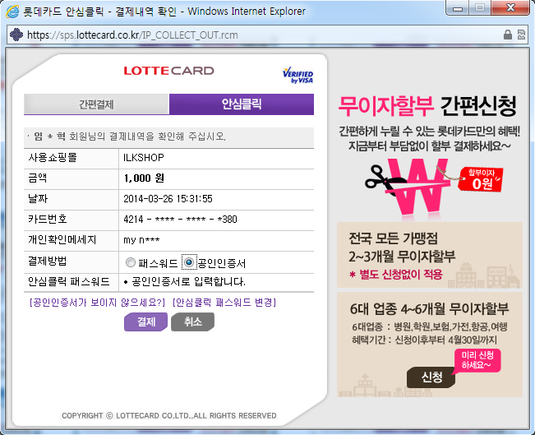
Ansim-05-02 안심클릭 인증 (공인인증서)
■ 안심클릭 안심클릭 인증 (공인인증서)
● 카드번호 입력 후 가입된 회원일 경우 인증을 인증한다. 인증 안심클릭 패스워드 인증, 공인인증서 인증 두 가지 진행한다. 단 30만원 이상 일 경우 공인인증서 인증만 진행한다.
! Comment
1 | 안심클릭 패스워드 및 공인인증서 선택, 단 30만원 이상일경우 공인인증서 고정.
2 | 결제 버튼 클릭시 공인인증 창 출력
3 | 취소 버튼 클릭시 인증 취소 팝업 후 서비스 종료.(15페이지 참조)
1
2
3

Slide 26
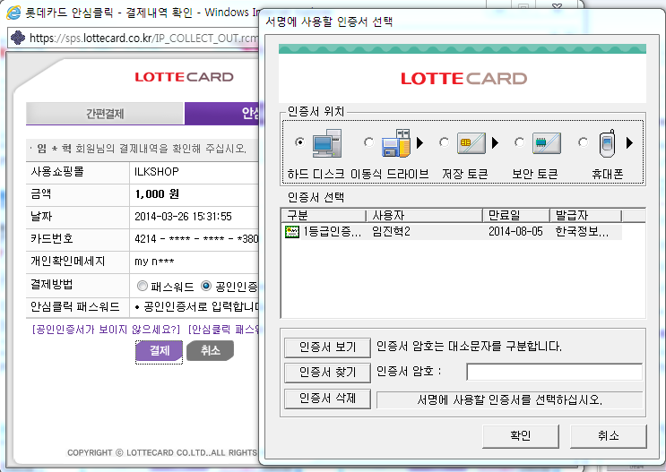
Ansim-05-03 안심클릭 인증 (공인인증서)
■ 안심클릭 안심클릭 인증 (공인인증서)
● 안심클릭 인증을 위한 공인인증서 본인 인증.
! Comment
1 | 공인인증서 패스워드 입력.
2 | 공인인증서 비밀번호 검증후 서버에 전달받은 공인인증서 Sign(Vid) OCSP 전송 및 검증. 정상이면 서비스 인증 정보 확인으로 이동(27페이지 이동)
3 | 취소 클릭시 공인인증서 검증 팝업 없어짐.
1
2
3

Slide 27
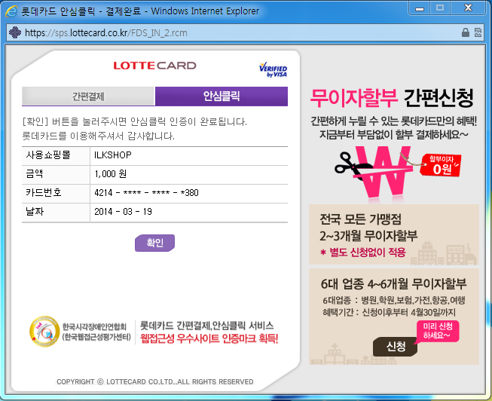
Ansim-05-04 안심클릭 인증 정보확인
■ 안심클릭 안심클릭 인증 정보확인
● 안심클릭 인증을 위한 공인인증서 본인 인증.
! Comment
1 | 안심클릭 인증내역 확인 카드번호 마스킹 처리.
2 | 확인 버튼 클릭 후 몰에 인증내역 전달 후 안심클릭 서비스 종료
1
2

Slide 28
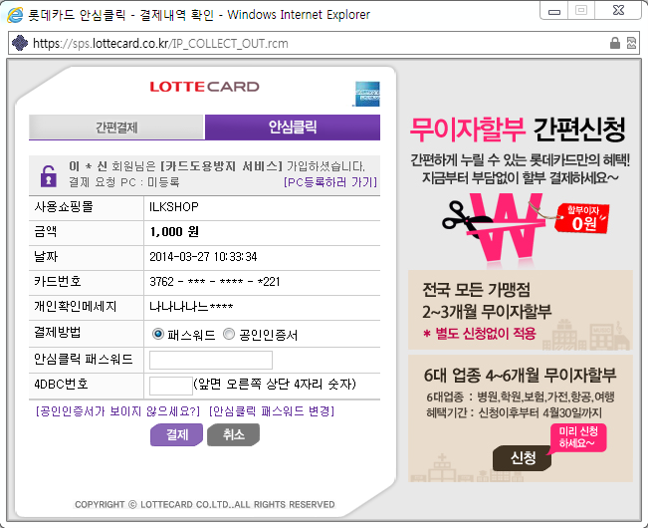
Ansim-05-05 안심클릭 아멕스카드 인증 4DBC
■ 안심클릭 안심클릭 아멕스카드 인증 4DBC
● 카드번호 입력 후 아멕스 카드 일 경우 UI 변경
1
! Comment
1 | 아멕스카드 아이콘 표기
2 | CVC 입력 라인 4DBC로 표기
2

